Slide 1
Осенние листочки
Автор: Гребенникова Ольга Александровна
Воспитатель средней группы
МБДОУ № 2 г. Кингисепп

Slide 2
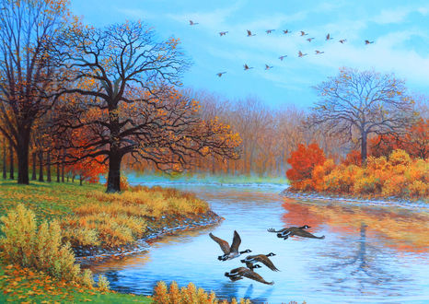
Если на деревьях Листья пожелтели, Если в край далекий Птицы улетели, Если небо хмурое, Если дождик льется, Это время года Осенью зовется.
М. Ходякова

Slide 3
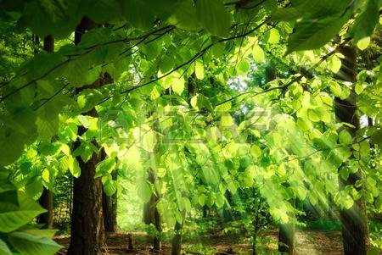
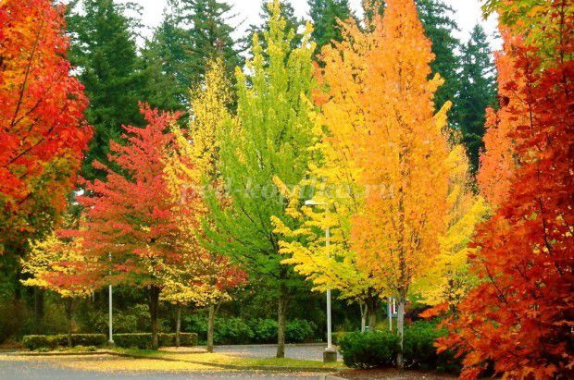
Гипотеза
Листья изменяют окраску и опадают из-за нехватки тепла и света.

Slide 4
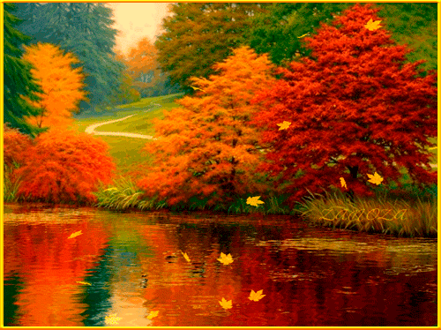
Цель проекта:
Закреплять знания детей об изменениях а природе.

Slide 5
Задачи:
формировать представления о том, что деревья - живые существа и у них есть потребность в определённых условиях (тепло, свет, вода, питательная почва);
расширять представления детей об осени и её признаках;
учить детей устанавливать простейшие причинно-следственные связи (связь между условиями окружающей среды и состоянием деревьев);

Slide 6
формировать познавательную активность детей при проведении наблюдений и исследований;
освоить различные способы изображения осенних деревьев и осенних листьев;
пополнять словарный запас;
развивать эмоциональную отзывчивость на литературные произведения, на яркие природные явления;
воспитывать любовь и бережное отношение к природе.

Slide 7
Планируемые результаты:
дети научатся устанавливать причинно-следственные связи между изменениями условий окружающей среды и состоянием деревьев;
дети научатся вести наблюдения за живой и неживой природой;
сформируется активность и заинтересованность родителей в образовательном процессе детей;
дети научаться передавать свои впечатления об осени в творческих работах.

Slide 8
Подготовительный этап
Составление плана совместной работы с детьми и родителями.
Подбор методической, художественной литературы, дидактического материала для бесед и игр с детьми.
Сбор листьев, семян растений для работ.

Slide 9
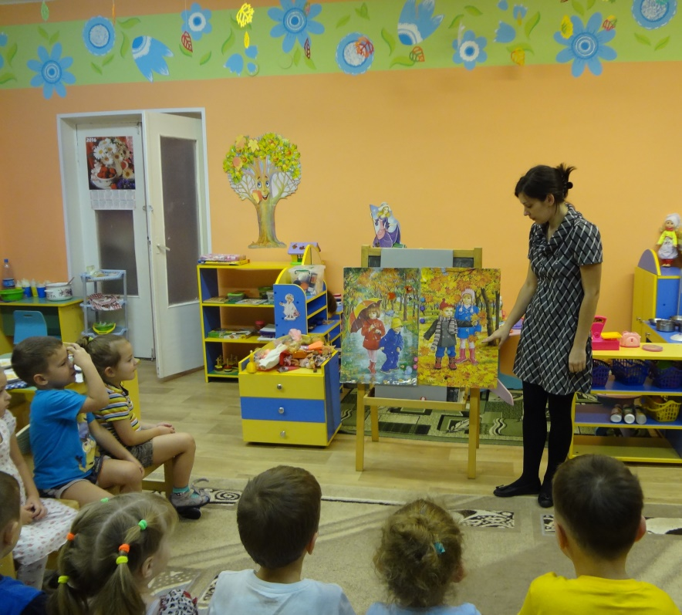
Основной этап.
Рассматривание иллюстраций на тему «Осень» (времена года), рассматривание картины И. Левитан «Золотая осень» рассматривание фотографий по теме «Краски осени».

Slide 10
Чтение художественной литературы: И. Соколов-Микитов «Осень в Лесу». Е.А. Благинина «Здравствуй осень! здравствуй осень!»
Беседы: «Что такое осень», «Что бывает осенью?»

Slide 11
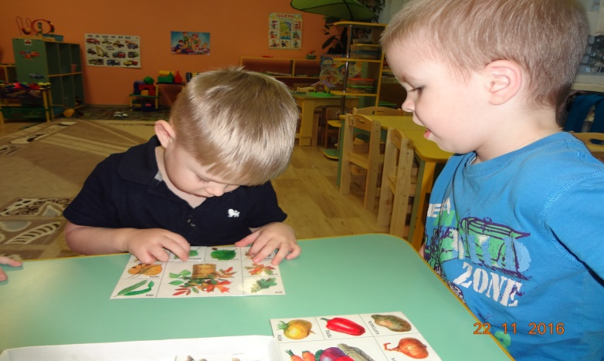
. Дидактические игры:
«Угадай лист по описанию», «Собери листок», «Подбери к дереву листья». «С какого дерева листок», «Угадай какое дерево», «Деревья по временам года».

Slide 12
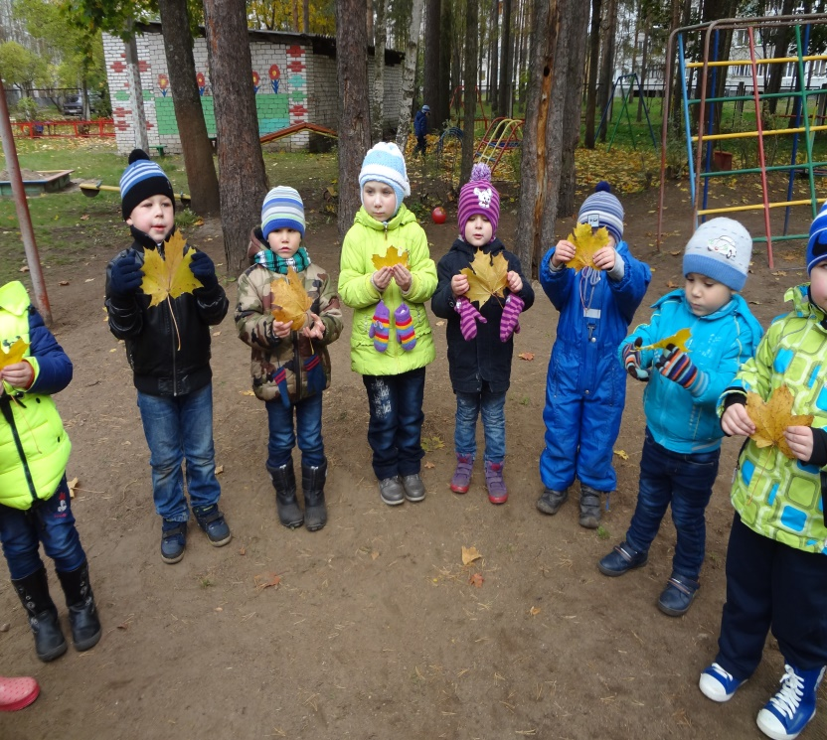
Подвижные игры: «Дует, дует ветер…», «Листья солнцем наливались…», «Падают, падают листья…», «Кто быстрее найдет дерево: клен, береза, сосна», «Найди такой же лист».

Slide 13
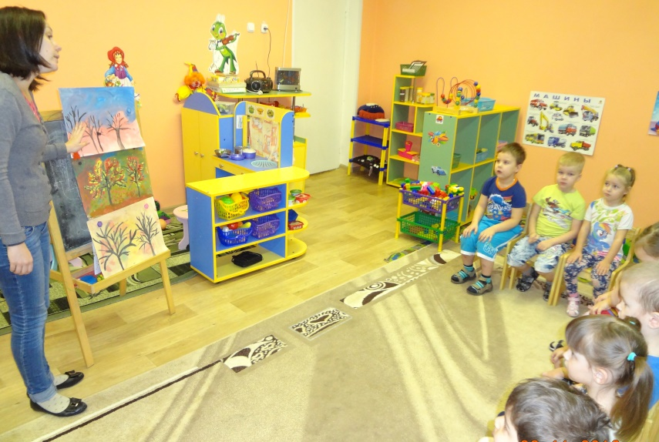
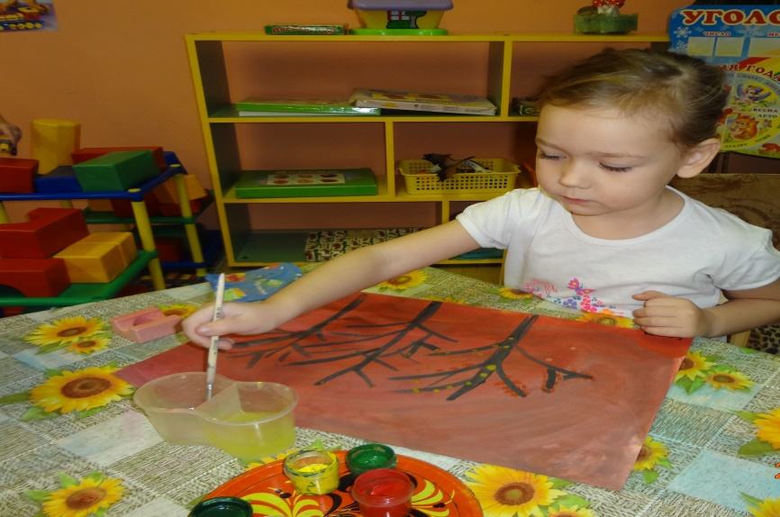
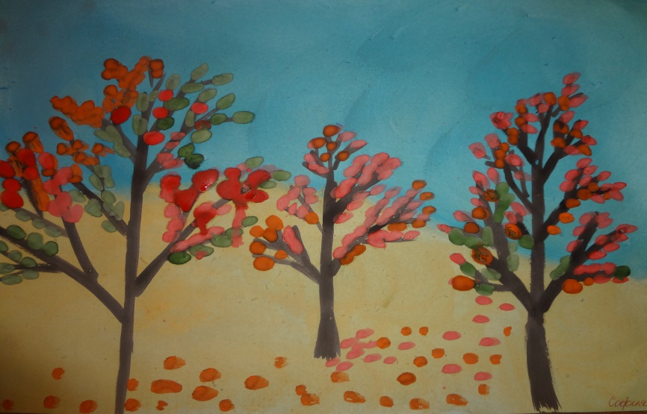
Художественно-эстетическое развитие (рисование): на тему «Осенние листья», коллективная работа «Осень в лесу».

Slide 14
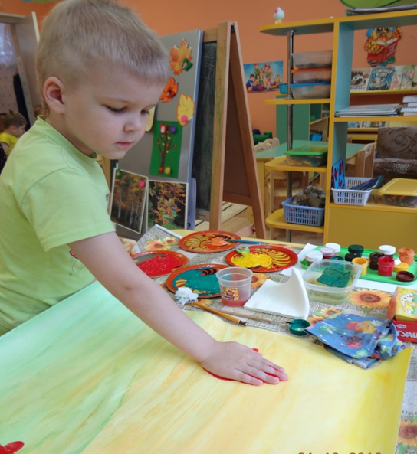
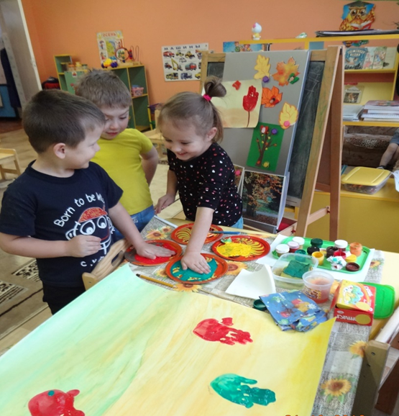
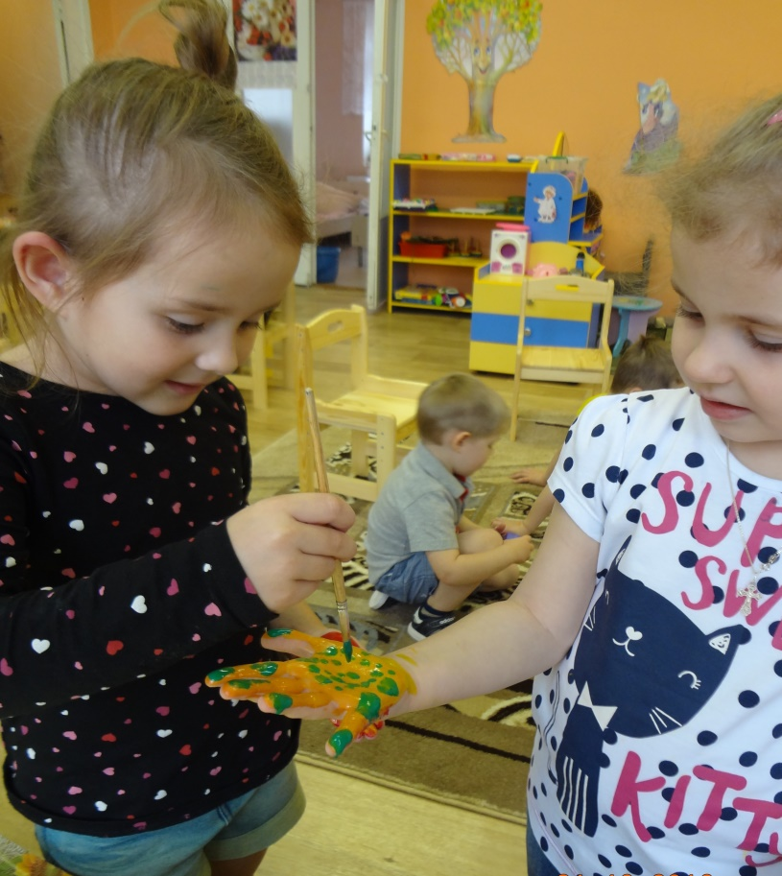

Slide 15
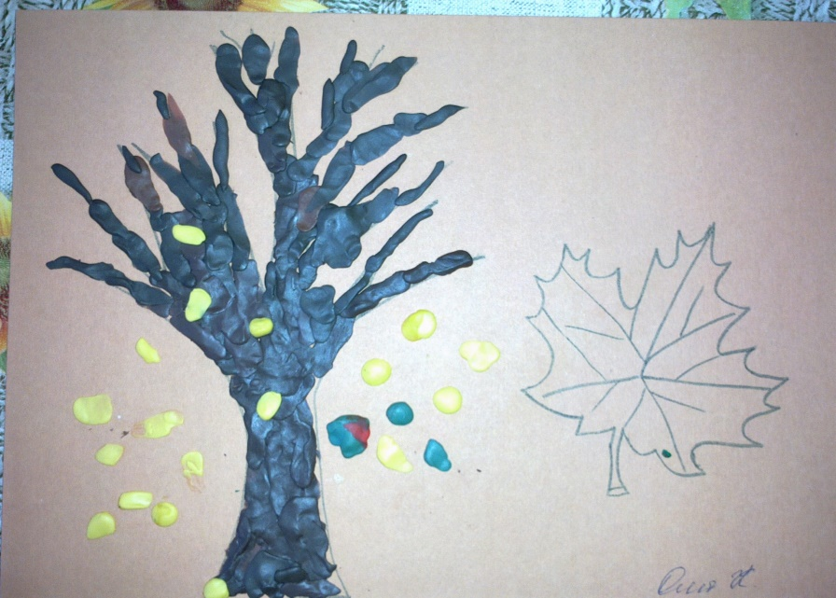
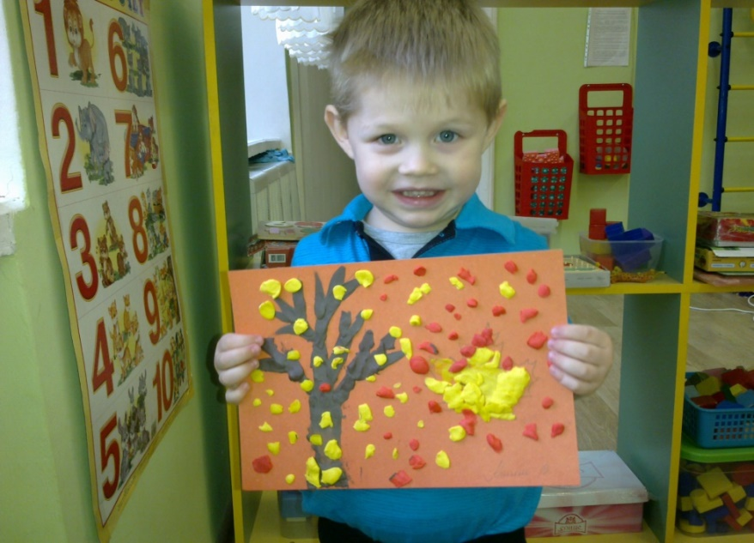
Художественно-эстетическое развитие (лепка) на тему: «Листья по ветру летят»

Slide 16
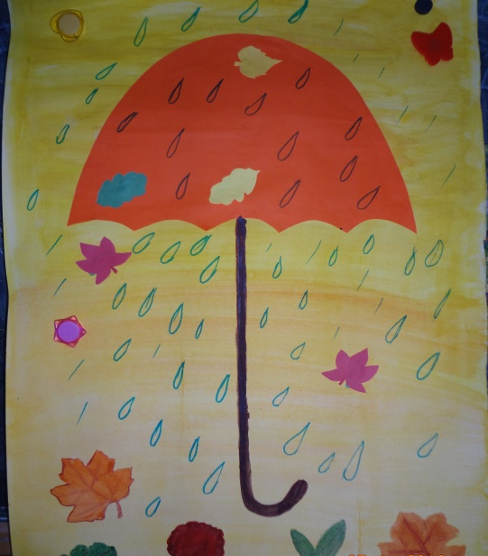
Художественно-эстетическое развитие (аппликация): «Мы откроем зонтик».

Slide 17
Наблюдение на прогулке за «Листопадом» Исследование во время прогулки «Какие листочки падают быстрее: большие или маленькие?»

Slide 18
Конструирование из опавшей листвы лабиринтов. Составление букетов и венков из листьев.

Slide 19
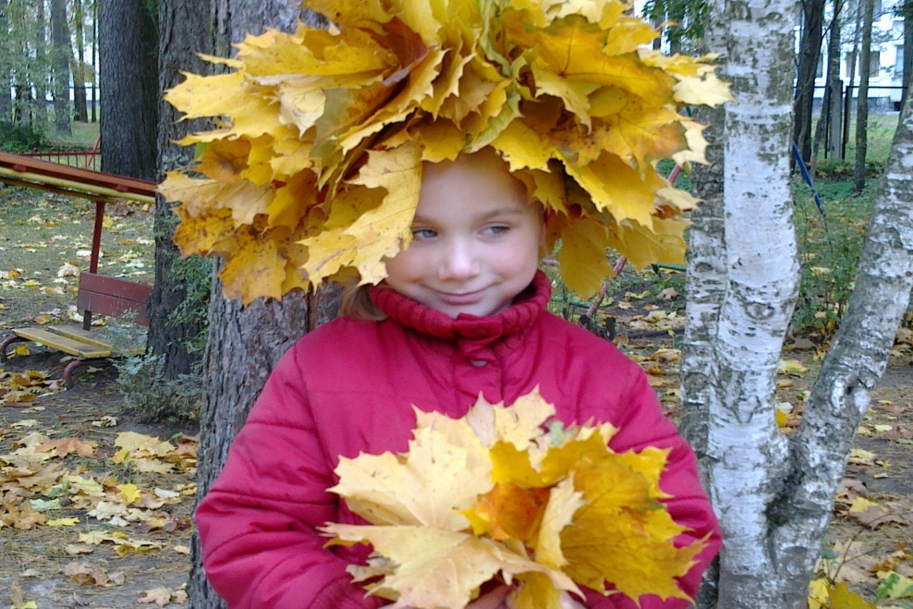
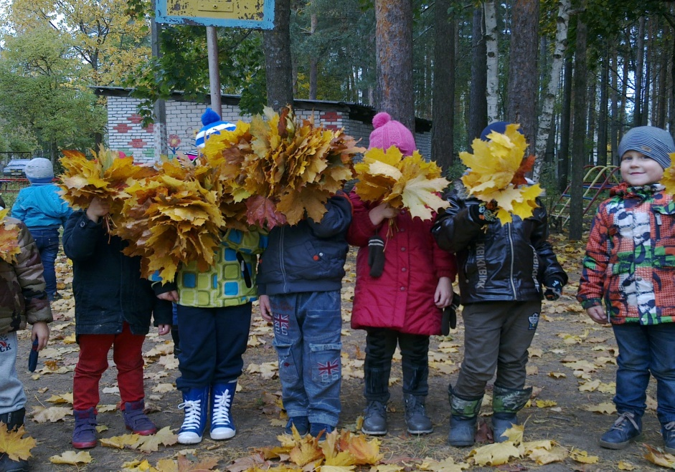

Slide 20
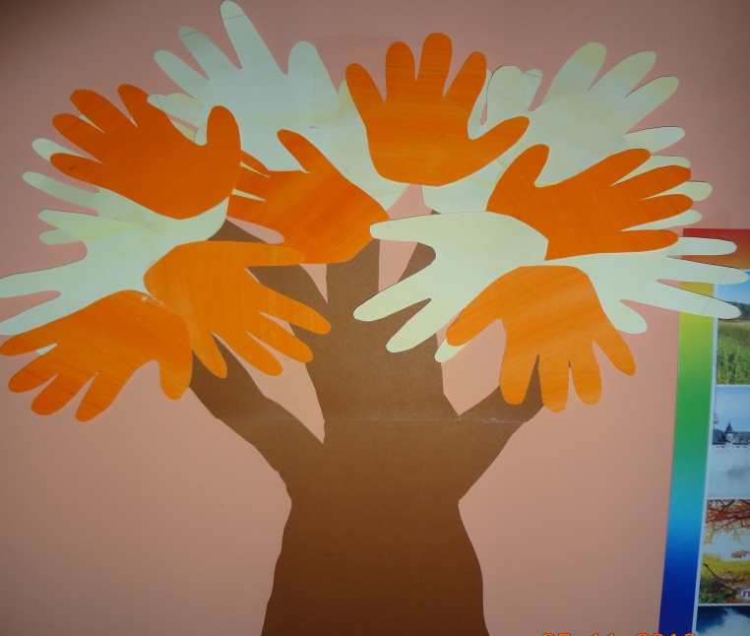
Мероприятия по работе с родителями: Проведение индивидуальных бесед с целью создания интереса и привлечения родителей к созданию поделок из листьев.

Slide 21
Заключительный этап 1. Оформление выставки детских работ "Осенний вернисаж" 2. Оформление фотоальбома

